Slide 1

موقع "جامعتك"
كلية الهندسة
وتكنولوجيا المعلومات
أمين ناجي السويدي
عبدالكريم جمال القطواني
فهد العفاري
علي احمد الحاج
إبراهيم فؤاد الماوري
حسان ثابت الضيفي
عيسى الشرعبي
يوسف نعمان عبدالله
تحت اشراف الدكتور: محمد الاشول

Slide 2
الفصل الأول
المقدمة

Slide 3
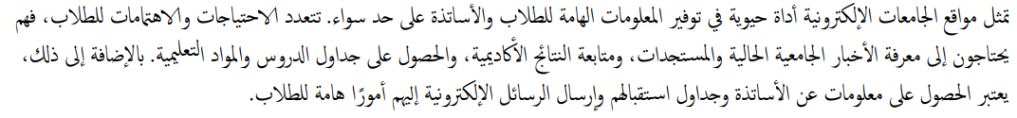
ملخص
موقع جامعتك هو موقع يدير الشؤون الاكاديمية وشؤون الطلاب وأيضا يستطيع الدكتور والطالب متابعة جميع ما يحتاجون من أمور اكاديمية في الجامعة وكذلك يوفر لرئيس الجامعة الوصول الكامل للبيانات المتعلقة بالجامعة ويوفر لعميد القسم الوصول لبيانات القسم الذي يديره أيضا يوفر لرئيس القسم رؤية وإدارة قسمه ويوفر النظام التواصل بين الطلاب والمندوب والدكتور وشؤون الطلاب في حال أرادوا حل لمشكلة معينة
الخلفية

Slide 4
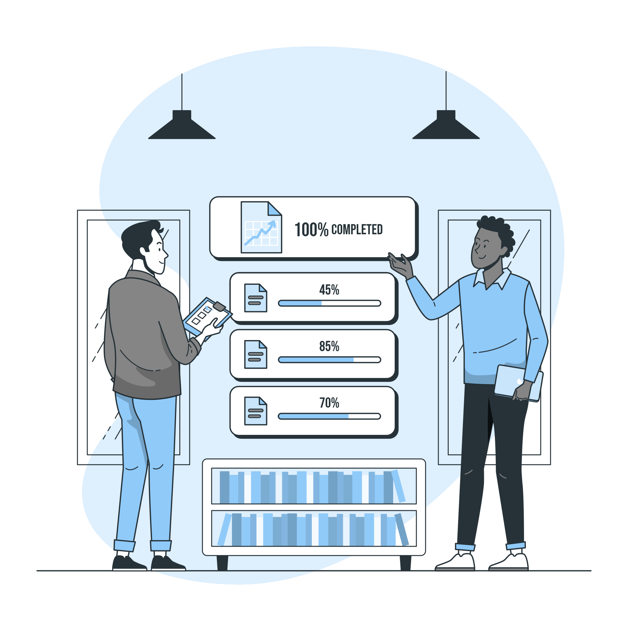
الدافع
تحسين تجربة الطالب
تسهيل التواصل والتفاعل
تحسين كفاءة العمل
تعزيز سمعة الجامعة
تحقيق الأهداف الاستراتيجية

Slide 5
مشكلة البحث
تتمثل مشكلة البحث في انه يواجه الطالب والكادر التدريسي والاداري في الجامعات تحديات متعددة تتعلق بإدارة وتنظيم الأمور الاكاديمية والادارية.

Slide 6
المشاكل الرئيسية
صعوبة الوصول للجداول والمقررات الدراسية
التواصل مع الكادر التدريسي والاداري
التواصل بين الطلاب ومندوبي الدفع
تنظيم الطلاب والحصص الدراسية
إدارة شؤون الجامعة

Slide 7
الحلول
تطوير منصة الكترونية موحدة
تطبيق نظام إدارة التعليم LMS
انشاء صفحة تواصل داخل النظام
تطبيق نظام اشعارات وتنبيهات
توفير تقارير دورية

Slide 8

الاهداف
تعزيز تجربة الطالب
تعزيز التوجيه الاكاديمي
تحسين التواصل والتفاعل
تحسين الوصول الى المحتوى الاكاديمي
زيادة مشاركة الطلاب والمشاركة الاكاديمية
تحسين مستوى الرضا العام
زيادة التسجيل والاحتفاظ بالطلاب

Slide 9
أهمية المشروع
تحسين تجربة الطلاب
تسهيل التواصل والتفاعل
تحسين الكفاءة الادارية
تعزيز سمعة الجامعة
تحقيق الأهداف الاستراتيجية

Slide 10
الافتراضات
توافر موارد مالية وبشرية كافية
توافر البيانات والمحتوى
احترام المعايير والمتطلبات الامنية
توافر الدعم الفني
قدرة التوسع
اتباع معاييرالتوافق
توافر التعاون والتوافق الاداري

Slide 11
القيود
الميزانية
وقت التنفيذ
قيود التكنلوجيا
قيود الموارد البشرية
التوافق والامتثال
قدرة الاستيعاب

Slide 12
الفصل الثاني
مراجعة الادبيات

Slide 13
الدراسات السابقة
"أثر نظام إدارة التعلم على شؤون الطلاب والشؤون الاكاديمية" عام 2022
"استخدام التكنلوجيا لتحسين شؤون الطلاب والشؤون الاكاديمية" عام 2021
"تأثير التكنلوجيا على العلاقة بين الطلاب والدكاترة" عام 2020
"اختيار الجداول الدراسية عبر الانترنت: تجربة الطلاب" عام 2023
"أثر التكنلوجيا على حضور وغياب الطلاب" عام 2022
"تنزيل المواد والمناهج عبر الانترنت" عام 2021

Slide 14
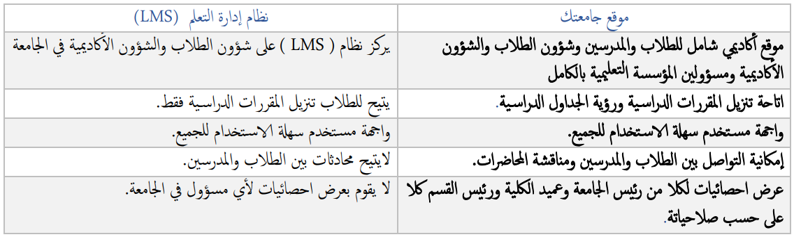
الاطار النظري

Slide 15
الفصل الثالث
متطلبات النظام

Slide 16
الجمهور المستهدف
طلاب وطالبات الجامعات
الهيكل التعليمي والإداري الجامعي
  دكاترة الجامعات
  شؤون الطلاب
  رؤساء الأقسام
  رؤساء الجامعات

Slide 17
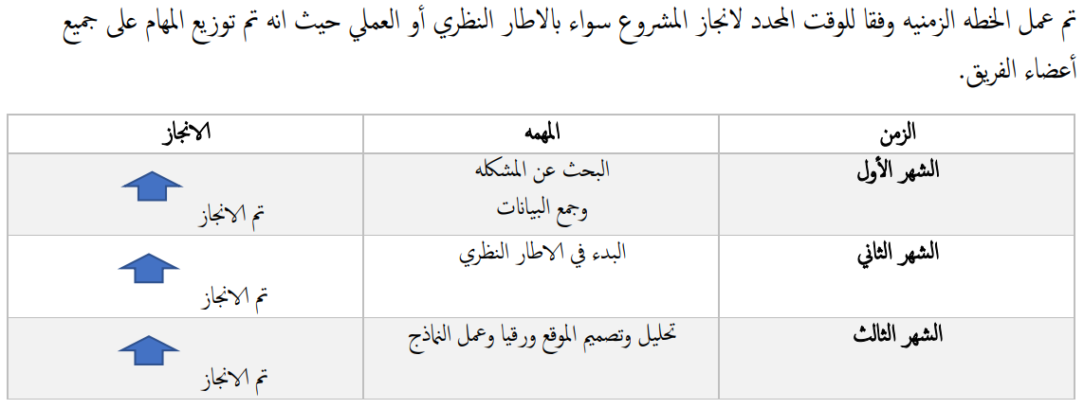
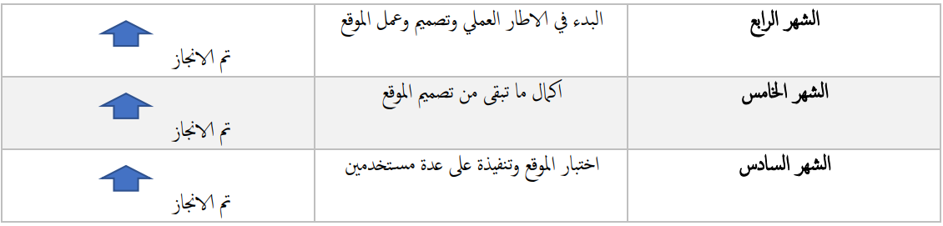
الخطة الزمنية

Slide 18
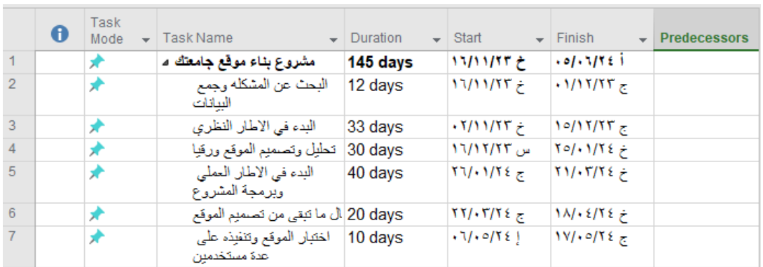
الخطة الزمنية

Slide 19
إدارة المخاطر
اعطال النظام التقني - عمل نسخ احتياطي
التأخير في المواعيد - مرونة الجدول ومراقبة العمل
عدم تلبية احتياجات المستخدمين - بعد بحث تم تلبيتها
تأمين البيانات والخصوصية - يجب التشفير وتدريب الموظفين
تغييرات في البيئة القانونية والتنظيمية - يجب تغيير العمل حسب ما يناسب البيئة

Slide 20
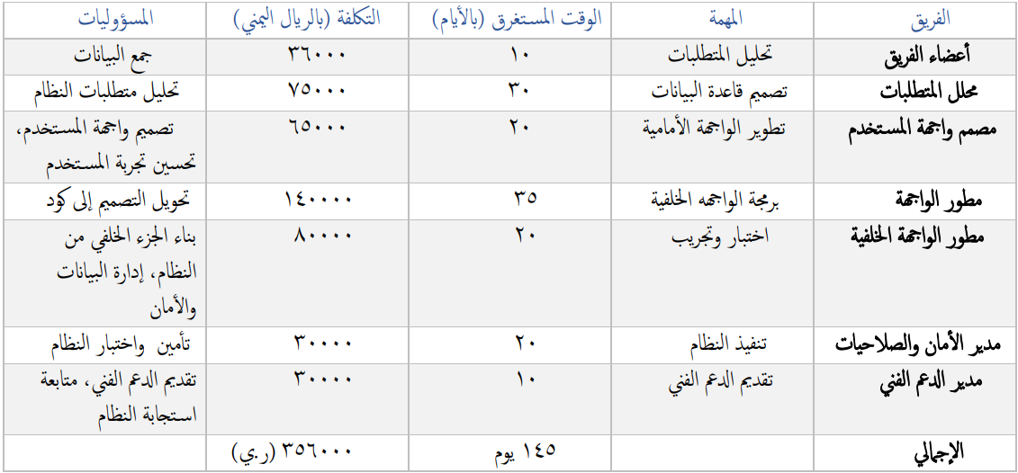
دراسة الجدوى

Slide 21
الفصل الرابع
التحليل

Slide 22
المتطلبات الوظيفية
إدارة المقررات الدراسية
إدارة الحضور والغياب
التواصل بين الطلاب والمدرسين
تقديم الخدمات الإدارية
تقديم تقارير واحصاءات للإدارة الاكاديمية

Slide 23
المتطلبات غير الوظيفية
الأمان والخصوية
الأداء والقابلية للتوسع
تجربة المستخدم
التوافق مع القوانين والتشريعات
الاستدامة والبيئة

Slide 24
منهجية التطوير
منهجية تطوير مشروع "جامعتك" باستخدام SDLC
التخطيط والتحليل: جمع المتطلبات ودراسة الجدوى
التصميم: تصميم النظام وتخطيط الامان
التطوير: تطوير الواجهة الامامية وتطوير الواجهة الخلفية
الاختبار: اختبار النظام واختبار الامان
التنفيذ: اطلاق النظام والتدريب والدعم
الصيانة: مراقبة الأداء والتحدثات الدورية

Slide 25
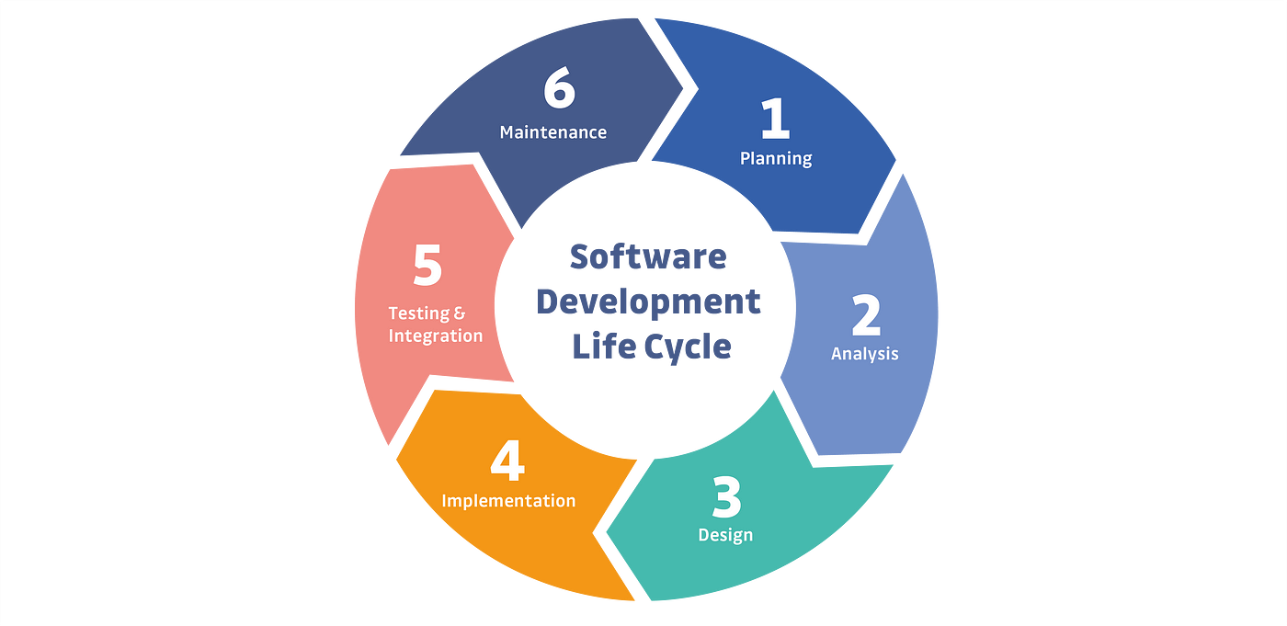

Slide 26
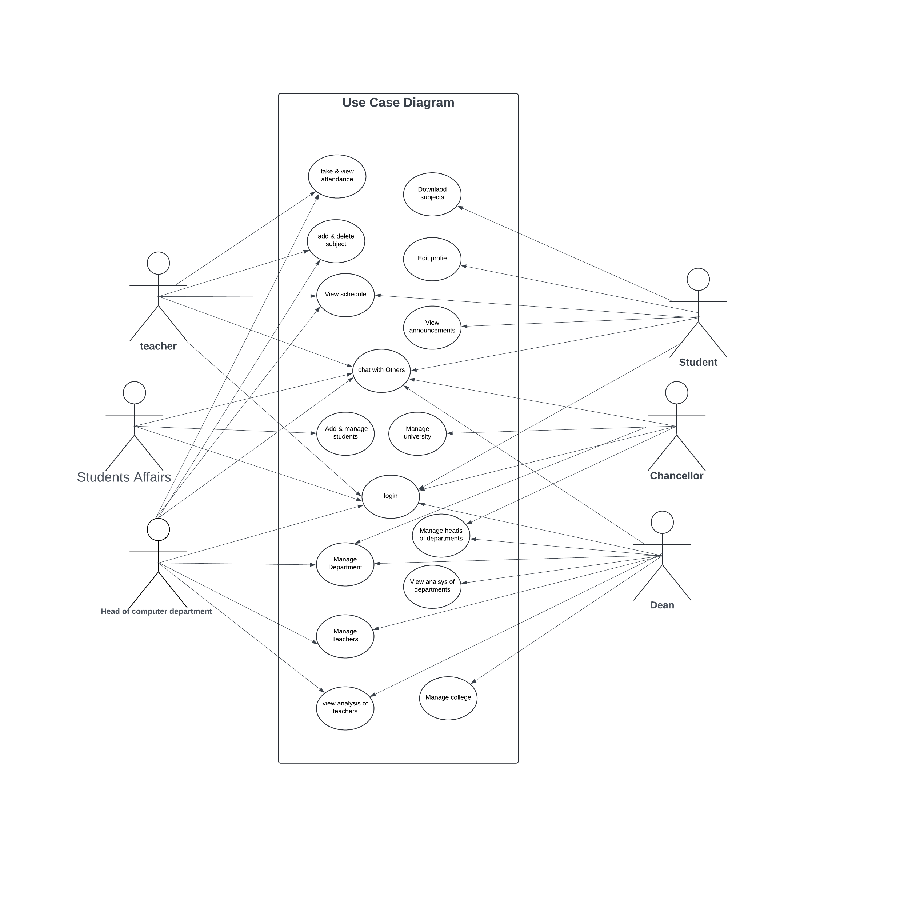
مخطط
Use Case

Slide 29
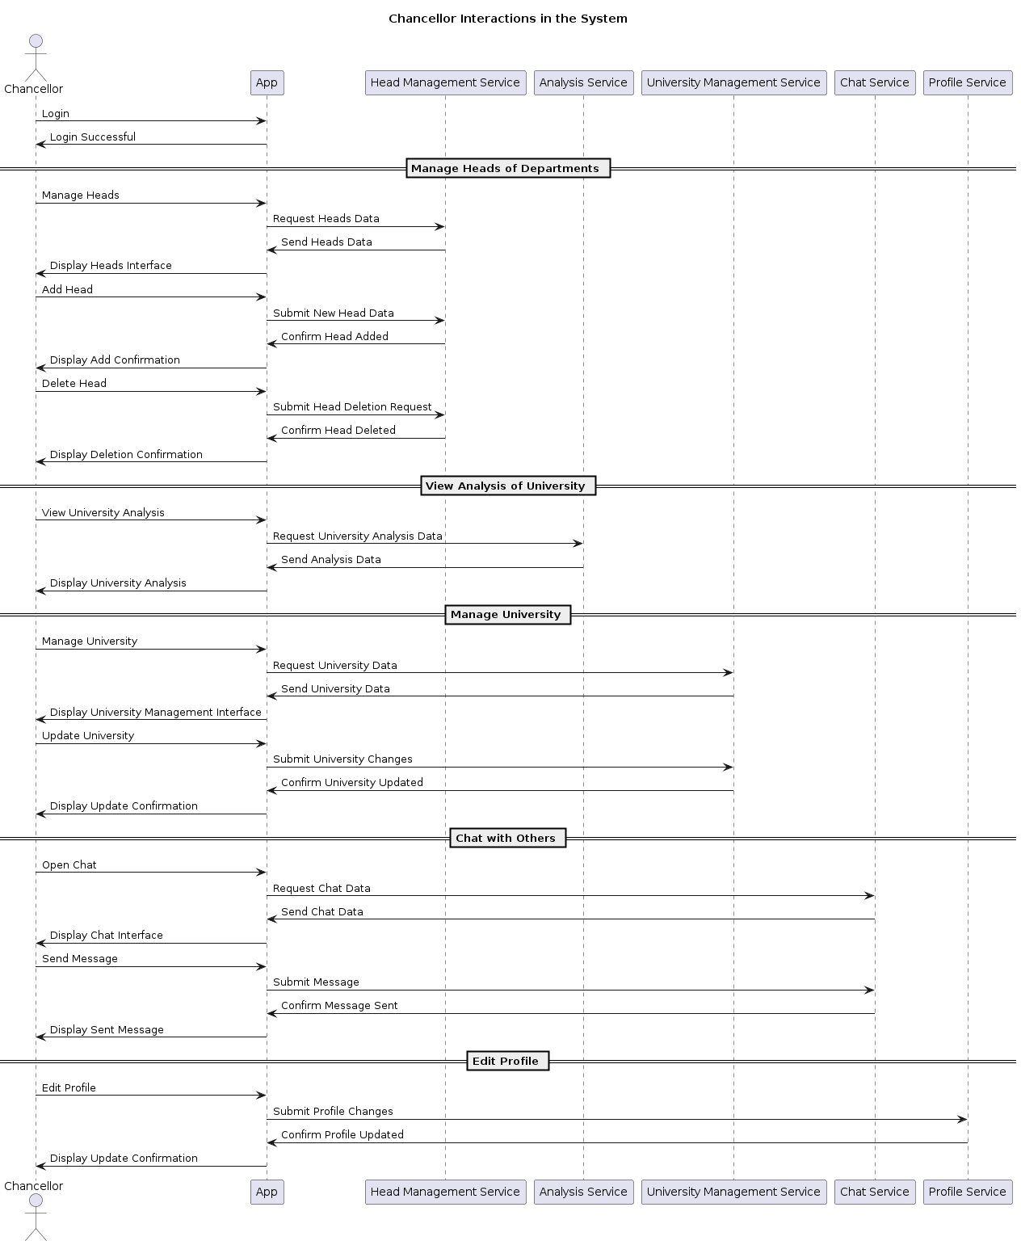
مخططات Sequence Diagram
مخطط
رئيس الجامعة

Slide 32
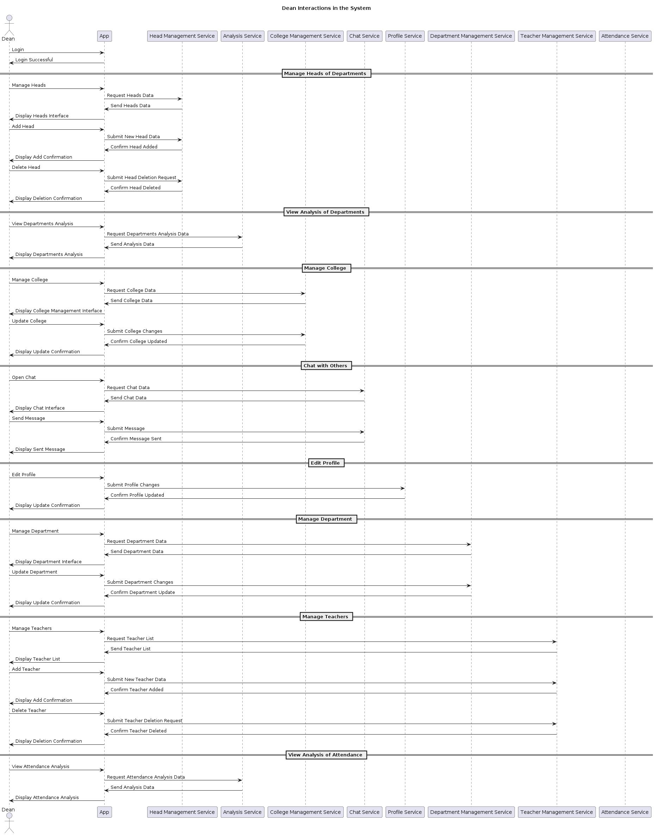
مخططات Sequence Diagram
مخطط
عميد الكلية

Slide 35
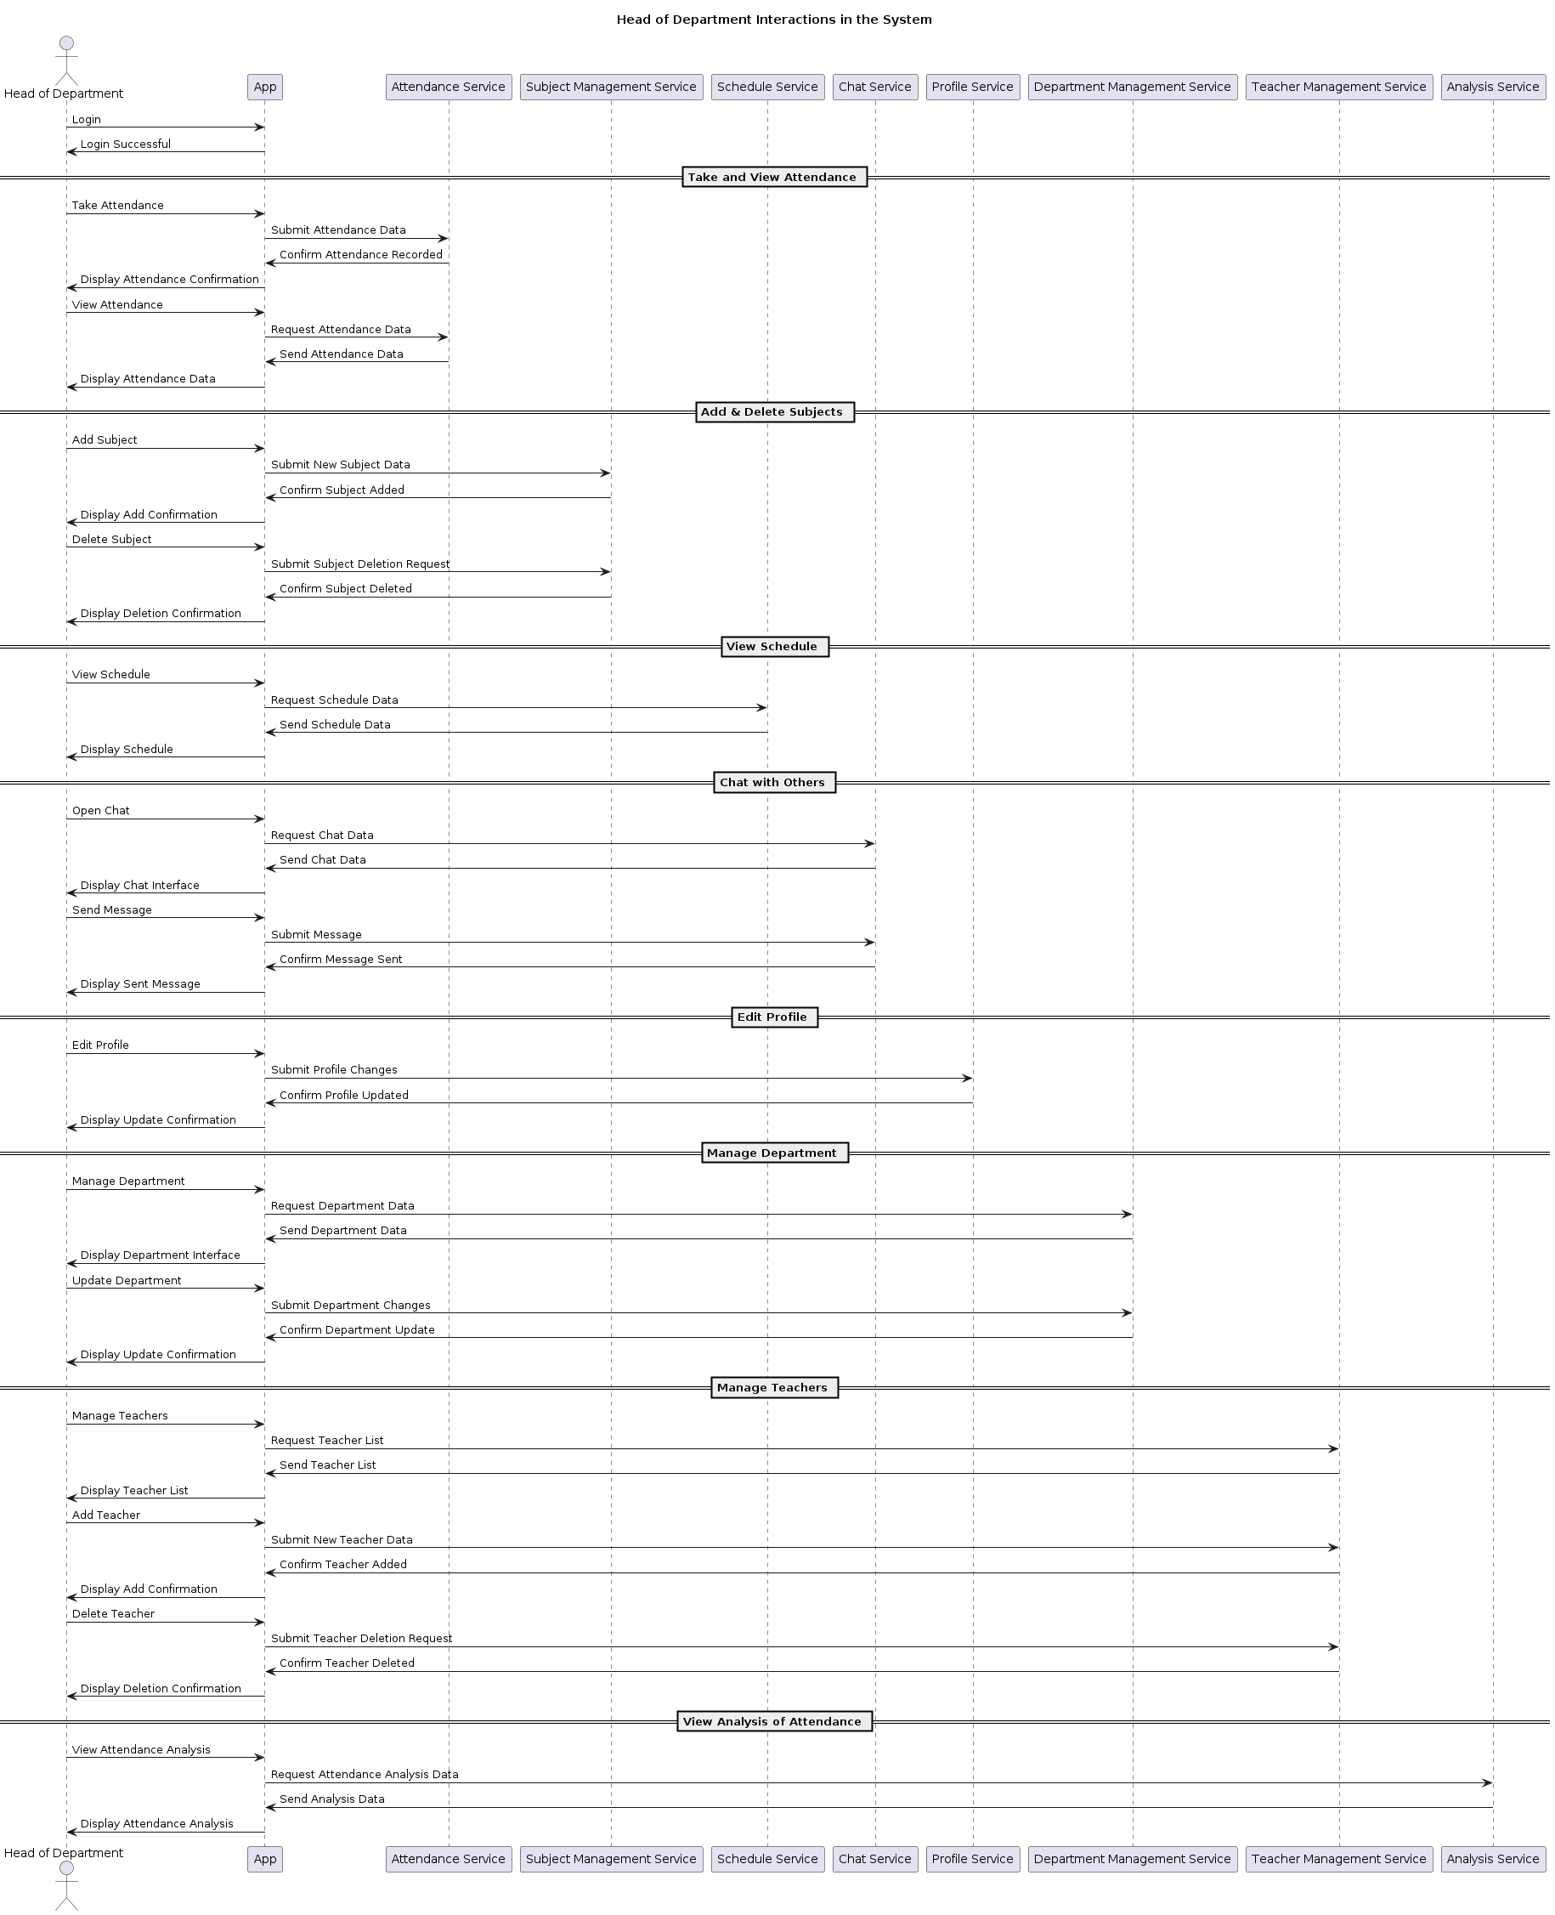
مخططات Sequence Diagram
مخطط
رئيس القسم

Slide 38
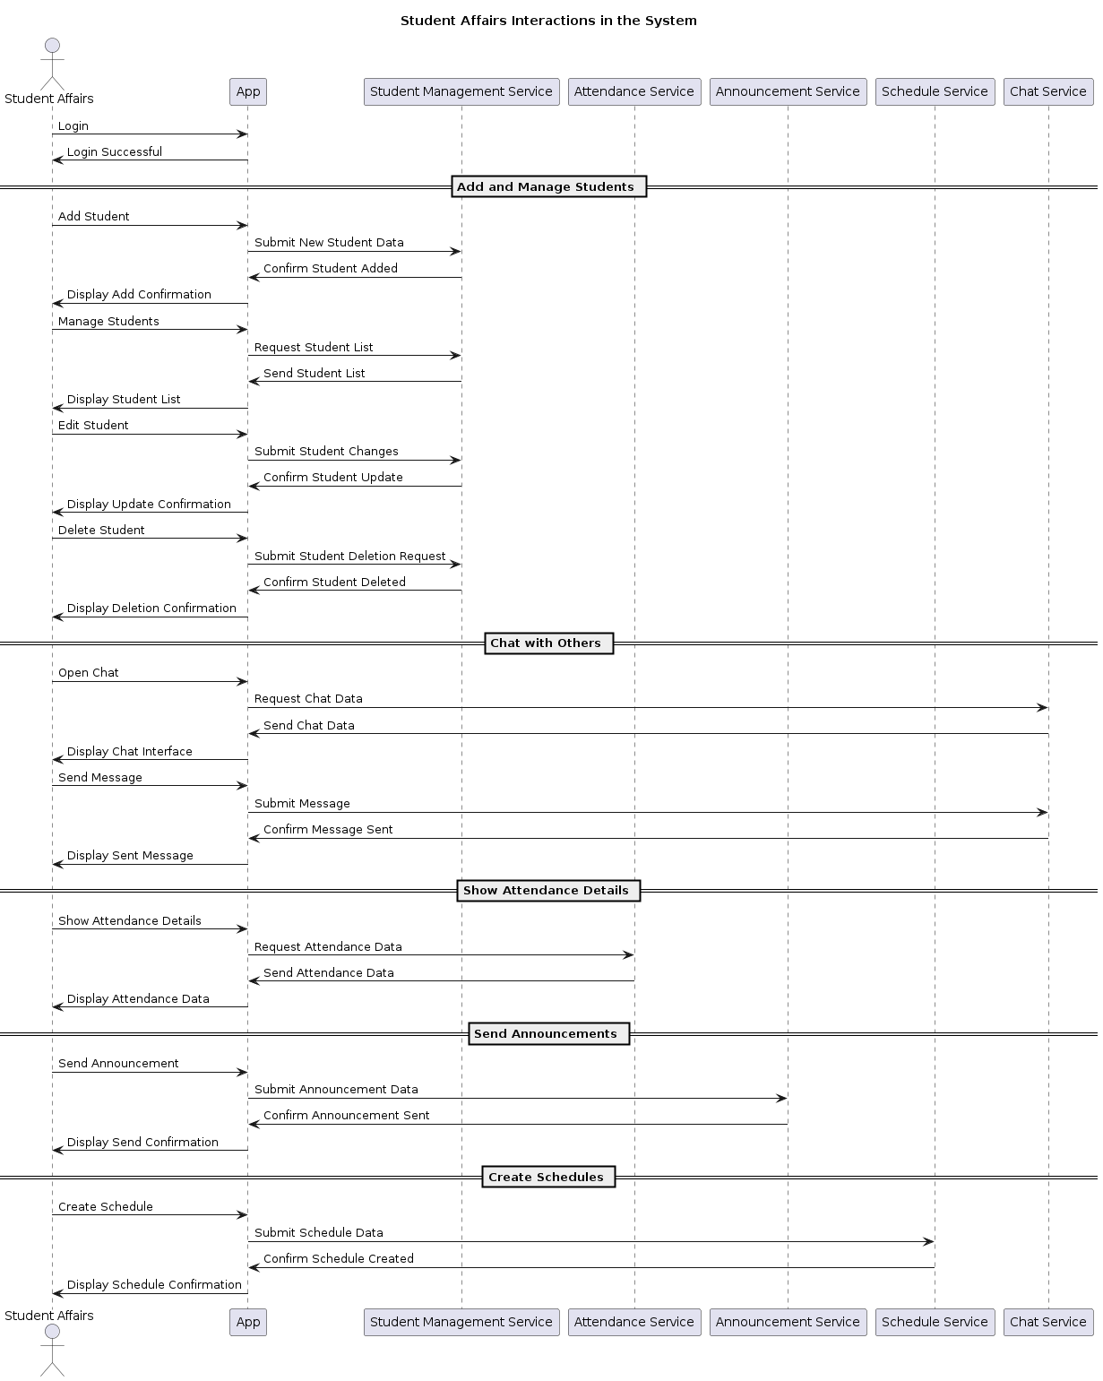
مخططات Sequence Diagram
مخطط
شؤون الطلاب

Slide 41
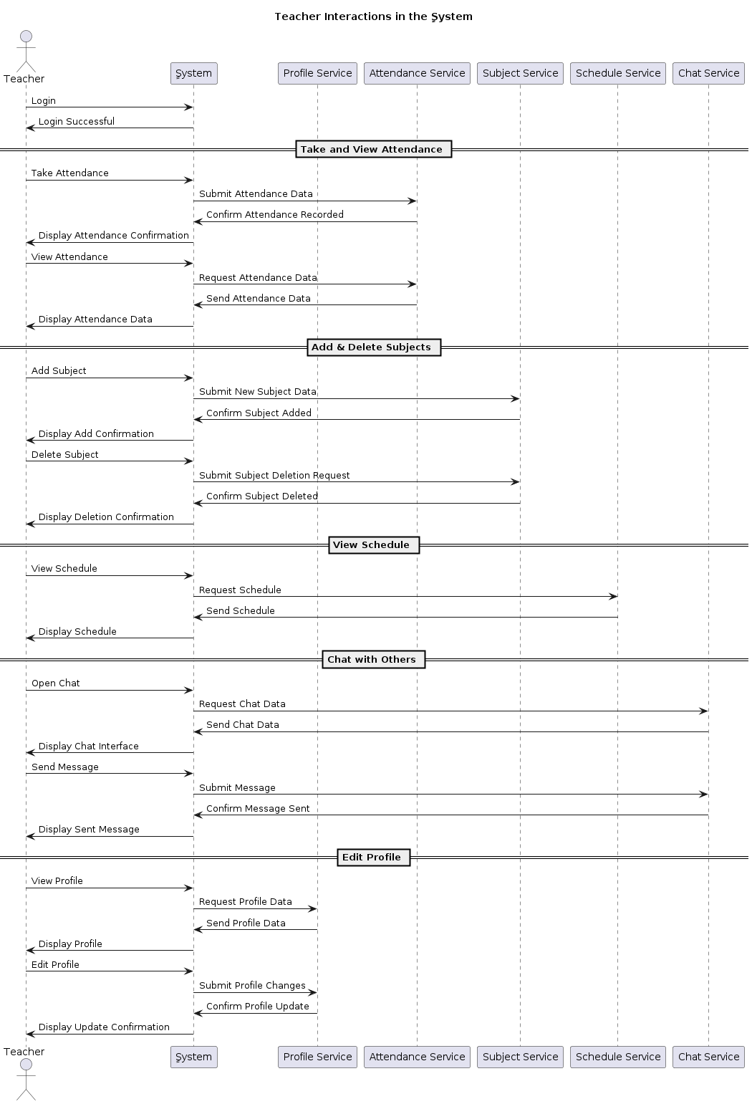
مخططات Sequence Diagram
مخطط
الدكتور

Slide 44
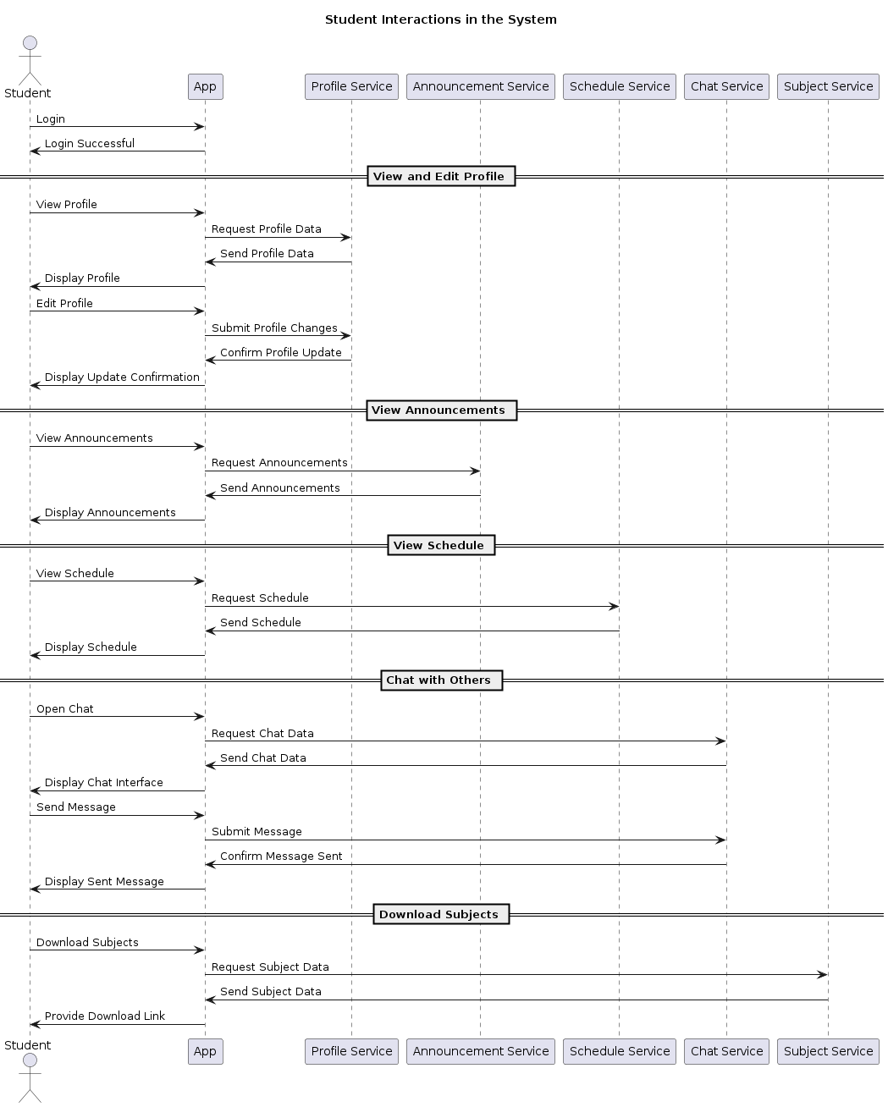
مخططات Sequence Diagram
مخطط
الطالب

Slide 47
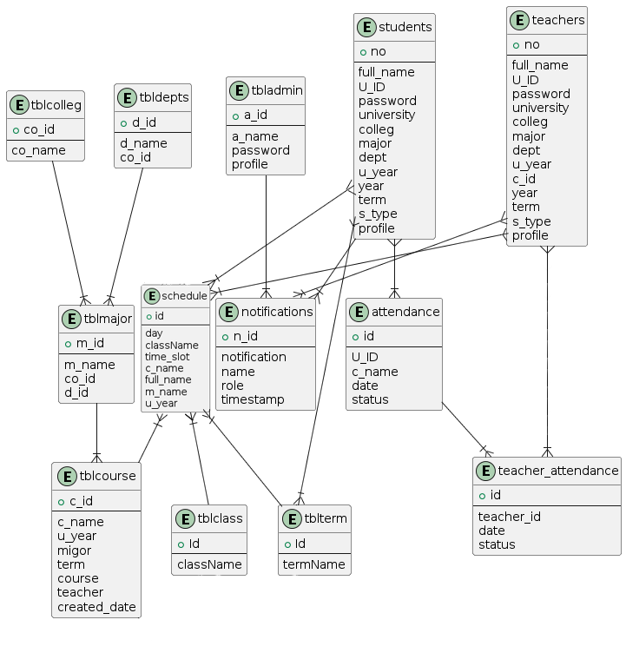
مخطط
ER Diagram

Slide 50
النتائج والتوصيات

Slide 51
النتائج
فعالية النظام في إدارة الشؤون الطلابية والأكاديمية
تحسين التواصل والتفاعل بين الطلاب والمدرسين
تمكين رئيس الجامعة من اتخاذ القرارات الاستراتيجية

Slide 52
التوصيات
توفير التدريب والدعم المستمر
مراعاة احتياجات المستخدمين
الاستفادة من البيانات

Slide 53
شكرا لحسن استماعكم

